Slide 1

ЯРОСЛАВСКАЯ ОБЛАСТНАЯ
КЛИНИЧЕСКАЯ БОЛЬНИЦА.
КАБИНЕТ АНГИОГРАФИИ.
БАП И СТЕНТИРОВАНИЕ ПКА.
Дата 26.06.10
Ф.И.О. Барышев С.В.
Год рождения: 25.01.1960
Диагноз: ОКС ПST
Отделение: БИТ N 4704
Рентгенхирург: ЩЕРБАКОВ А.С.
Операционная м/с: ЧЕРТКОВА О.Н.
Анестезиолог: ЛОХОВИНИНА. В.В
М/с анестезист:. ЦВЕТКОВА М.В
Под м/анестезией:
новокаин
лидокаин
др.
Пункция:
доступ | dex. | sin.
a. femoralis | x
a. radialis
др. доступ
х
Установлен интродьюссер: 5F 6F 7F
х
Поэтапная селективная катетеризация: ЛКА
ПКА
х
Катетеры проводниковые
 | ЛКА |  | ПКА
 | № | Д-тр F | № | Д-тр F
Judkins |  |  | 4.0 | 6
Amplatz
ВL
Контраст:
Omnipaque 350 200 ml
Ultravist 370 150 ml
Visipaque ml
Время R-скопии + коронарография 17:40 мин.
Доза облучения 2954. mGy
х
Расходные материалы
Колба д. контраста | Диагност. проводник | Соединит. линия | Комплект Белья однор. | индефлятор
 | х |  | х | х

Slide 2
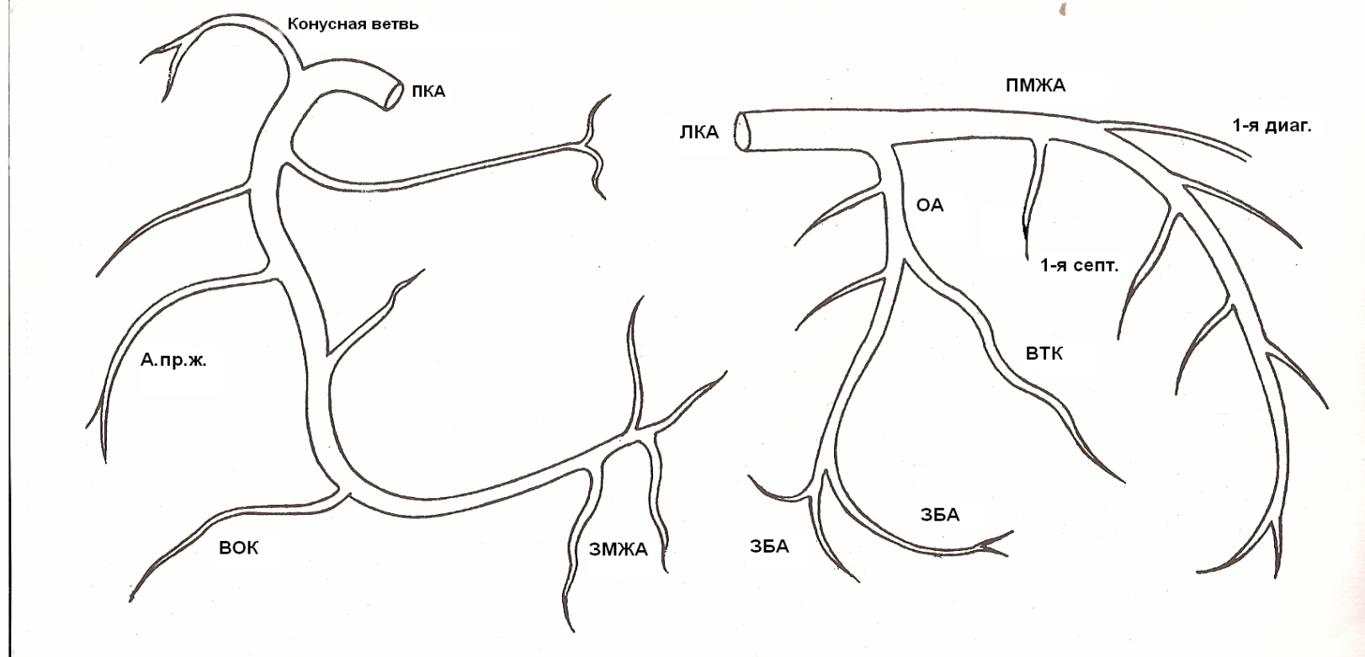
В устье правой коронарной артерии установлен проводниковый катетер JR 4.0 6 F.
Попытки заведения за зону окклюзии интракоронарного проводника ASAHI Rinato неудачны. (определяется субинтимальное заведения проводника на протяжении 4-5 мм; проводник оставлен; использовался в качестве опоры и как предиктор успешного заведения второго проводника в истинный просвет ПКА). В качестве второго проводника выбран интракоронарный проводник Crosswire NT, который проведен через окклюзированный участок ПКА в дистальное русло. Выполнена предилятация зоны окклюзий баллонным катетером SAPPHIRE 2,0 – 15 мм под давлением 6 атм. - 30 сек. При контрольной съёмке отмечается критический стеноз среднего сегмента ПКА на протяжении, кровоток по артерии после БАП TIMI 0-I. В зону критического стеноза по коронарному проводнику заведен и позиционирован стент Amazonia CroCo 4.0-24 мм, имплантация давлением 14 атм. 40 сек. При контрольной съемки отмечается резидуальный стеноз 25-30%. Совместная консультация на месте с ангиохирургом к.м.н. И.Н. Староверовым, а также с рентгенхирургом А.С. Меренковым решено выполнить процедуру постделятации зоны остаточного стеноза под высоким давлением – 19 атм. При контрольной коронарографии стент полностью расправлен, остаточного стеноза нет, кровоток по ПКА TIMI III, дистальное русло полностью заполняется рентгенконтрастом (см. пр. коронарографии). Ангиографический результат считаю удовлетворительным.
Осложнения: НЕТ
Интродьюсер оставлен в месте пункции
РЕКОМЕНДАЦИИ:
1. Строгий постельный режим – 48 часов.
2. Плавикс 150 мг. 1 раз в сутки в течении 2 дней (с 27.06.10), затем 75 мг/сут (29.06.10)
3. Аспирин 165 мг. 1 раз в сутки, первые 2 дня, затем 125 мг/сут или Тромбо АСС 100 мг. 1 р/с.
4. Клексан по 80 мг (0,8 мл) п/к через каждые 12 часов в течении 4-5 дней
5. С целью профилактики контраст индуцированной нефропатии – режим гидратации NаСl
0,9%-150 мл/час, в течении суток.
5. Наблюдение врачей: реаниматолога, рентгенхирурга, кардиолога.
6. Динамический контроль: ЭКГ, креатинин, мочевина, КФК, тропонин Т, электролиты, АЧТВ.
Врач_____________

